Slide 1

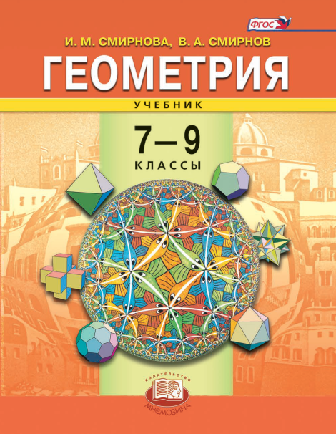
ГЕОМЕТРИЧЕСКИЕ МЕСТА ТОЧЕК
7 класс
Презентация к § 19, 21*-23* учебника
«Геометрия. 7-9 классы»
И.М. Смирновой и В.А. Смирнова
ВЕДУЩИЙ: Смирнов Владимир Алексеевич, профессор, доктор физико-математических наук, заведующий кафедрой элементарной математики МПГУ, автор учебников по геометрии для 5-6 7-9 и 10-11 классов
E-mail: v-a-smirnov@mail.ru Сайт: vasmirnov.ru

Slide 2
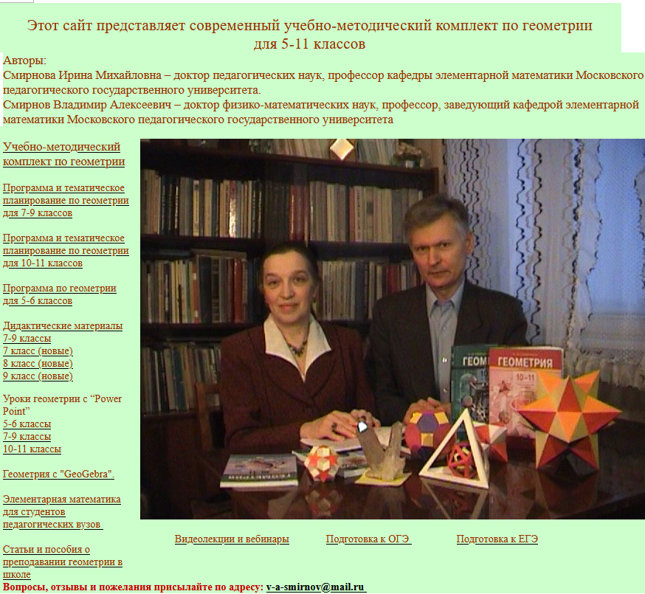
Авторский сайт: vasmirnov.ru
Notes:
В режиме слайдов ответы появляются после кликанья мышкой

Slide 3
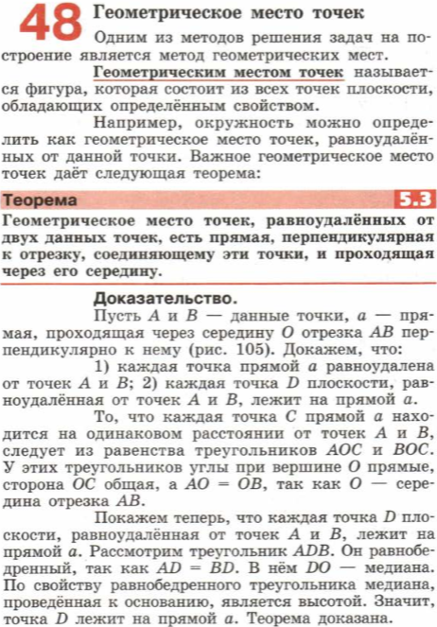
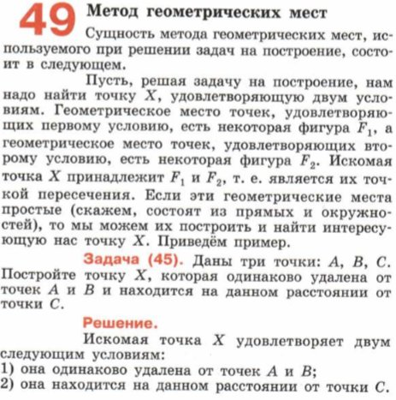
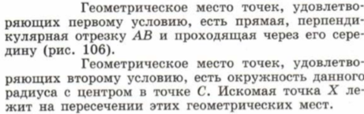
Notes:
В режиме слайдов ответы появляются после кликанья мышкой

Slide 4
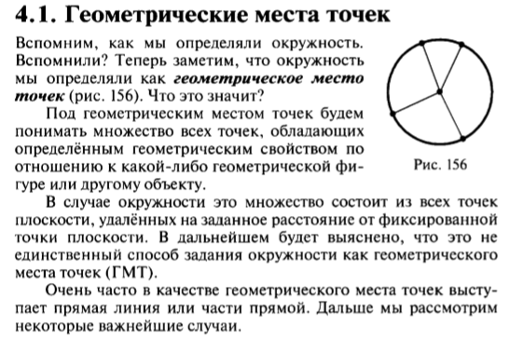
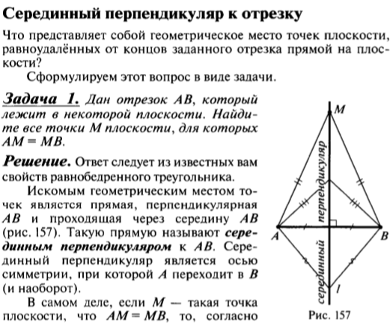
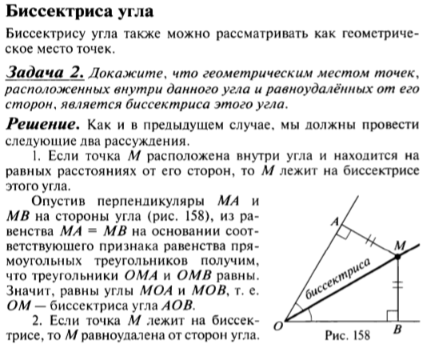
Notes:
В режиме слайдов ответы появляются после кликанья мышкой

Slide 5
Геометрические места точек
Параграф 19
Геометрическим местом точек (ГМТ) называется фигура, состоящая из всех точек, удовлетворяющих заданному свойству или нескольким заданным свойствам.
Примерами геометрических мест точек являются:
Окружность – ГМТ, удаленных от данной точки на данное расстояние;
Круг – ГМТ, удаленных от данной точки на расстояние, не превосходящее данное.
Notes:
В режиме слайдов ответы появляются после кликанья мышкой

Slide 6
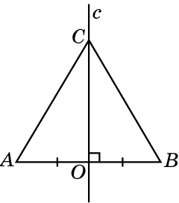
Серединный перпендикуляр
Серединным перпендикуляром к отрезку называется прямая, перпендикулярная этому отрезку и проходящая через его середину.
Теорема. Серединный перпендикуляр к отрезку является ГМТ, одинаково удаленных от концов этого отрезка.
Доказательство. Пусть дан отрезок АВ и O – его середина. Если точка С одинаково удалена от точек А, В и принадлежит прямой AB, то она должна совпадать с точкой O.
Если C не принадлежит прямой AB, то треугольник АВС равнобедренный и его медиана СО является также и высотой. Значит, точка С принадлежит серединному перпендикуляру к отрезку AB.
Обратно, пусть точка С принадлежит серединному перпендикуляру к отрезку AB. Если C совпадает с точкой О, то она равноудалена от концов отрезка AB. Если C не совпадает с точкой O, то прямоугольные треугольники АОС и ВОС равны (по катетам). Следовательно, АС=ВС.
Notes:
В режиме слайдов ответы появляются после кликанья мышкой

Slide 7
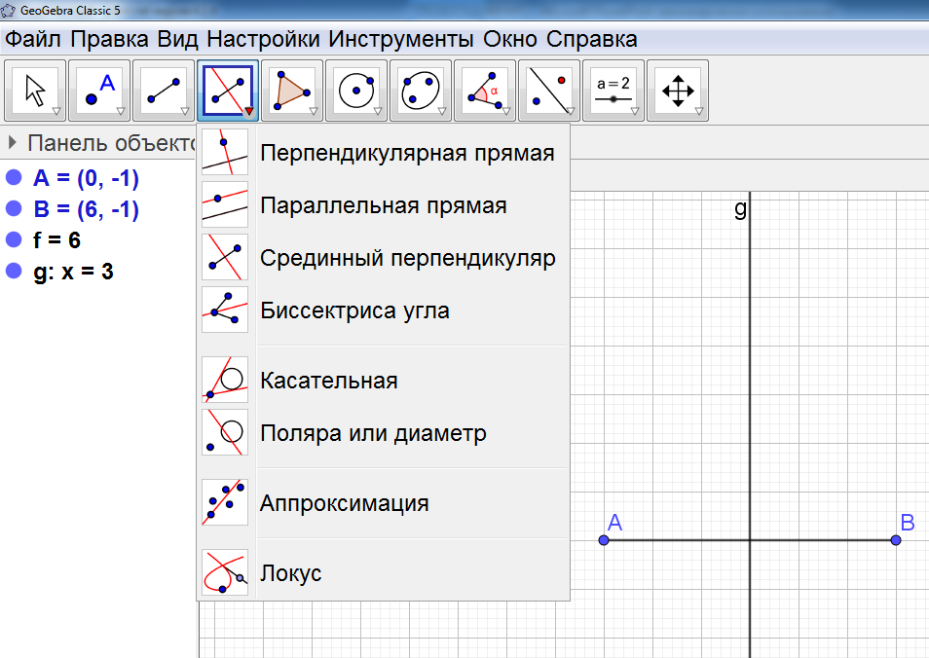
Построение серединного перпендикуляра с использованием программы GeoGebra
Notes:
В режиме слайдов ответы появляются после кликанья мышкой

Slide 8
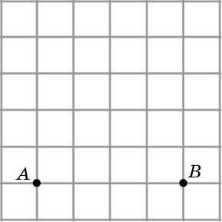
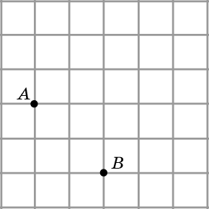
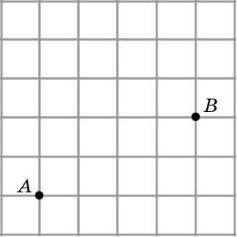
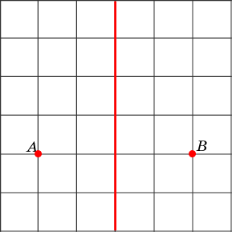
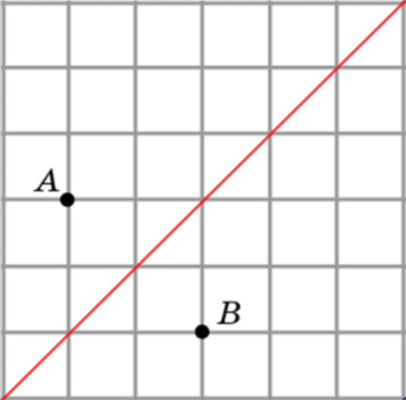
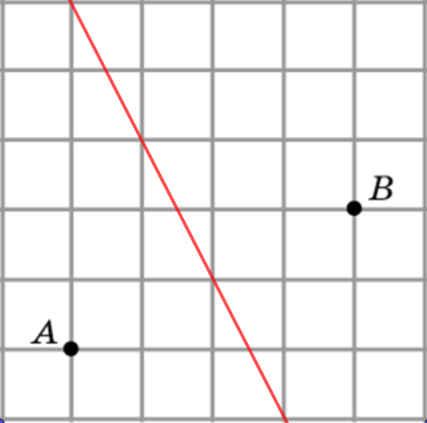
Изобразите ГМТ, равноудаленных от точек A и B.
Ответ:
Notes:
В режиме слайдов ответы появляются после кликанья мышкой

Slide 9
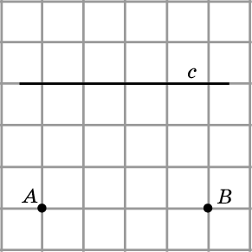
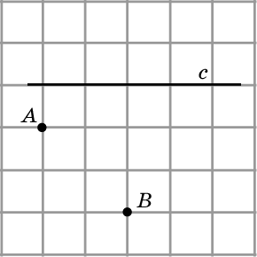
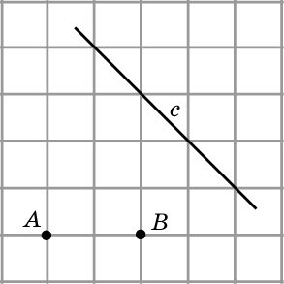
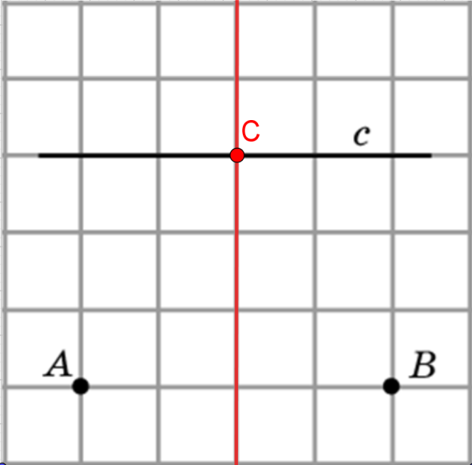
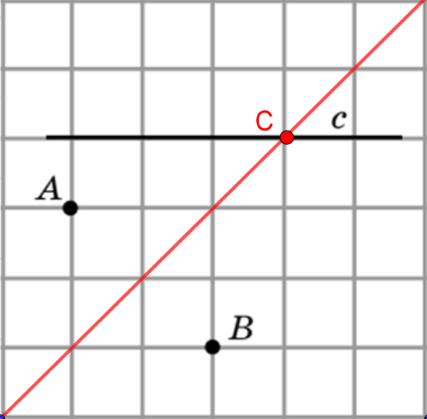
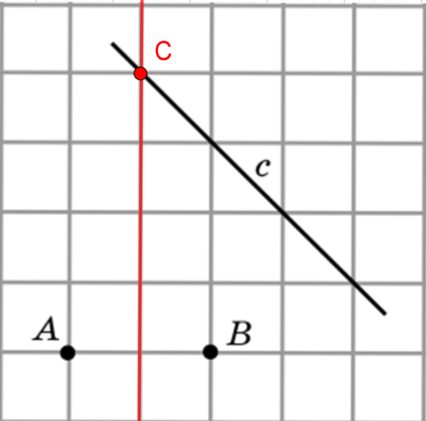
На прямой c отметьте точку, равноудаленную от точек A, B.
Ответ:
Notes:
В режиме слайдов ответы появляются после кликанья мышкой

Slide 10
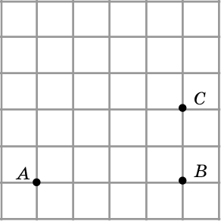
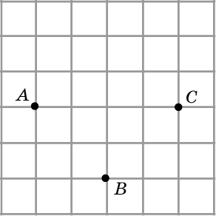
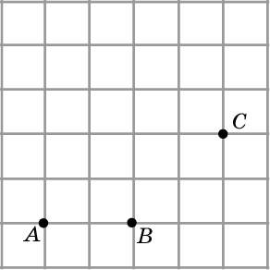
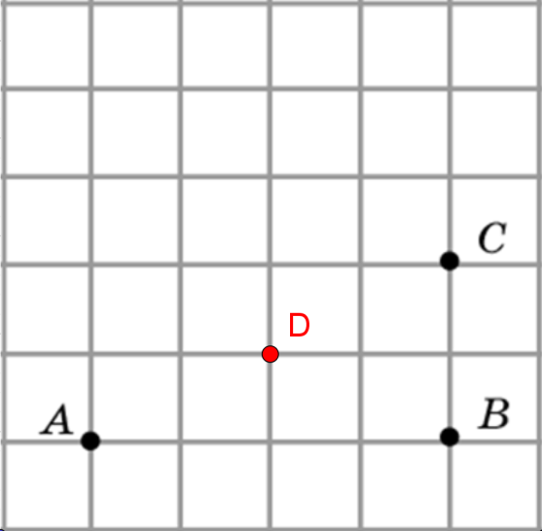
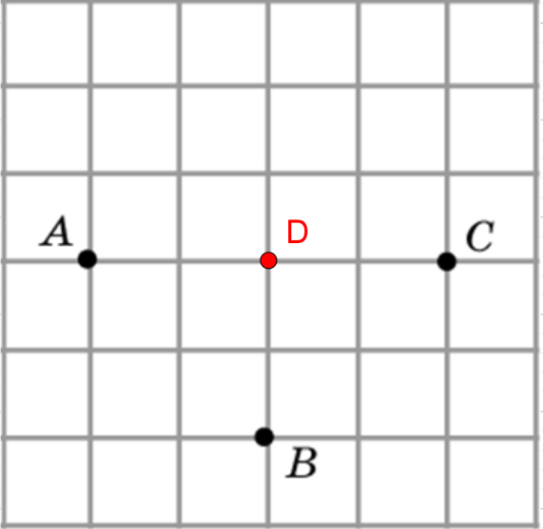
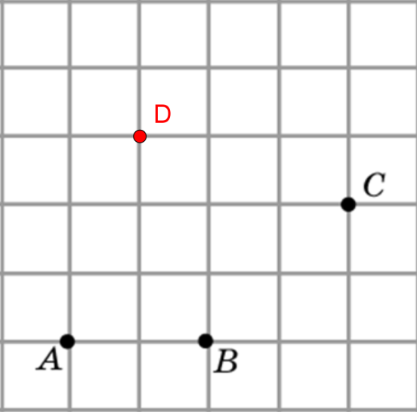
Отметьте точку, равноудаленную от точек A, B и C.
Ответ:
Notes:
В режиме слайдов ответы появляются после кликанья мышкой

Slide 11
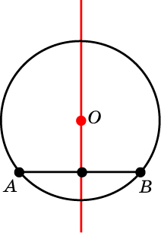
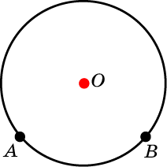
Найдите геометрическое место центров окружностей, проходящих через две данные точки.
Ответ: Серединный перпендикуляр к отрезку, соединяющему две данные точки.
Notes:
В режиме слайдов ответы появляются после кликанья мышкой

Slide 12
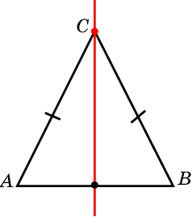
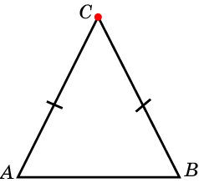
Найдите геометрическое место вершин С равнобедренных треугольников с заданным основанием AB.
Ответ: Серединный перпендикуляр к отрезку AB без середины этого отрезка.
Notes:
В режиме слайдов ответы появляются после кликанья мышкой

Slide 13
Для данных точек A и B найдите ГМТ точек, D расстояние от которых до точки A меньше чем расстояние до точки B.
Notes:
В режиме слайдов ответы появляются после кликанья мышкой

Slide 14
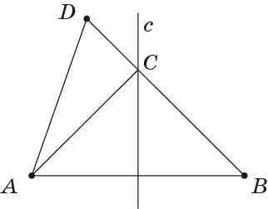
Решение. Докажем, что искомым ГМТ является полуплоскость, ограниченная серединным перпендикуляром к отрезку AB, содержащая точку A, без этого серединного перпендикуляра.
Пусть D – внутренняя точка этой полуплоскости. Проведём отрезок AB. Обозначим C точку его пересечения с серединным перпендикуляром c. Воспользуемся неравенством треугольника, применённому к треугольнику ACD. Имеем AD < AC + CD = BC + CD = BD.
Аналогичным образом доказывается, что для внутренних точек E полуплоскости, ограниченной серединным перпендикуляром и содержащей точку B, выполняется неравенство AE > BE.
Следовательно, искомым ГМТ является полуплоскость, ограниченная серединным перпендикуляром к отрезку AB, содержащая точку A, без этого серединного перпендикуляра.
Notes:
В режиме слайдов ответы появляются после кликанья мышкой

Slide 15
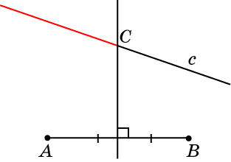
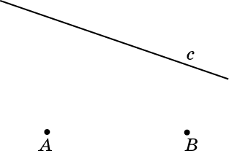
Пусть А и В точки плоскости, c - прямая. Укажите геометрическое место точек прямой c, расположенных ближе к А, чем к В. В каком случае таких точек нет?
Ответ: Часть прямой c, лежащая внутри полуплоскости, определяемой серединным перпендикуляром к отрезку AB и точкой A. Если прямая c целиком лежит в полуплоскости, определяемой серединным перпендикуляром и точкой B, то таких точек нет.
Notes:
В режиме слайдов ответы появляются после кликанья мышкой

Slide 16
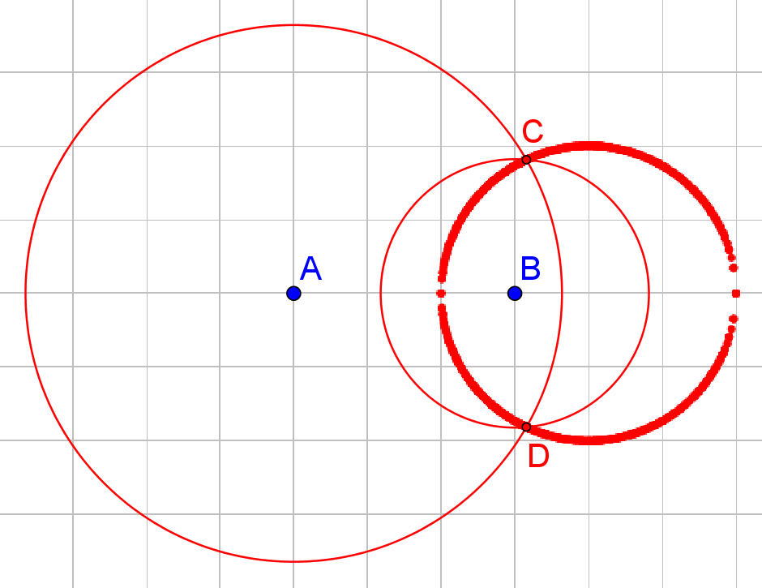
(*). Для данных точек A и B изобразите ГМТ, удалённых от A на расстояние, в 2 раза большее, чем расстояние от точки B.
Ответ. Окружность. Она называется окружностью Аполлония.
Notes:
В режиме слайдов ответы появляются после кликанья мышкой

Slide 17
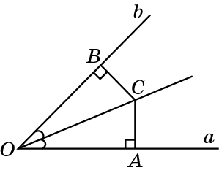
Биссектриса угла
Теорема. Биссектриса угла является ГМТ, лежащих внутри этого угла и одинаково удаленных от его сторон.
Доказательство. Рассмотрим угол c вершиной в точке О и сторонами а, b. Пусть точка С лежит внутри данного угла. Опустим из нее перпендикуляры СА и CB на стороны а и b.
Если CA = CB, то прямоугольные треугольники АOС и ВOС равны (по гипотенузе и катету). Следовательно, углы AOC и BOC равны. Значит, точка C принадлежит биссектрисе угла.
Обратно, если точка C принадлежит биссектрисе угла, то прямоугольные треугольники AOC и BOC равны (по гипотенузе и острому углу). Следовательно, AC = BC. Значит, точка С одинаково удалена от сторон данного угла.
Notes:
В режиме слайдов ответы появляются после кликанья мышкой

Slide 18
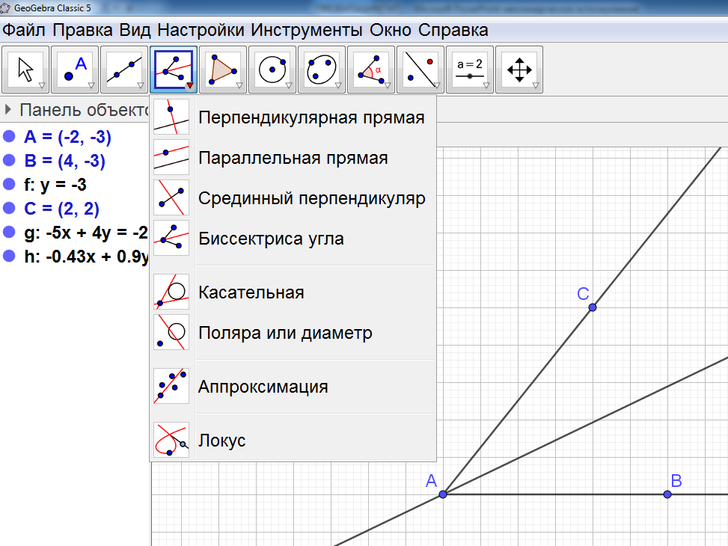
Построение биссектрисы с использованием программы GeoGebra
Notes:
В режиме слайдов ответы появляются после кликанья мышкой

Slide 19
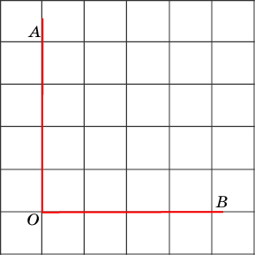
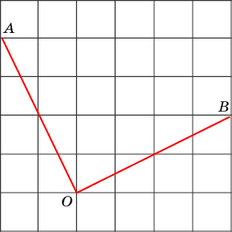
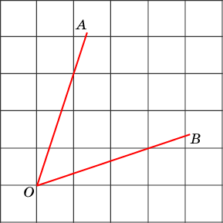
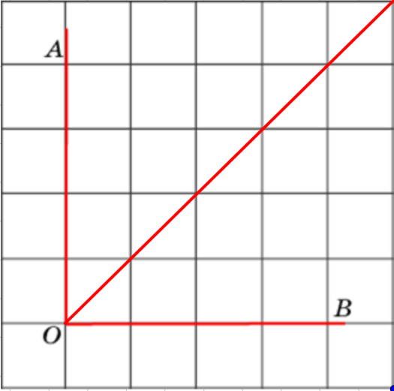
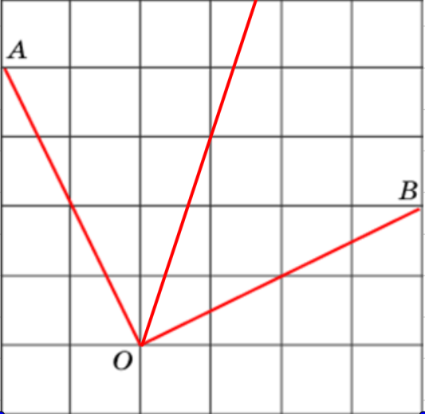
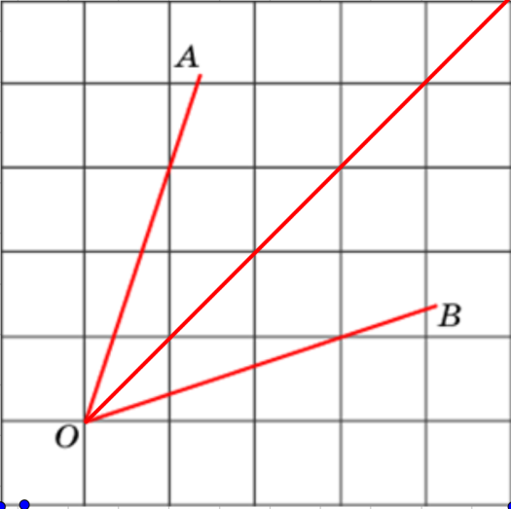
Изобразите геометрическое место внутренних точек угла AOB, равноудаленных от его сторон.
Ответ.
Notes:
В режиме слайдов ответы появляются после кликанья мышкой

Slide 20
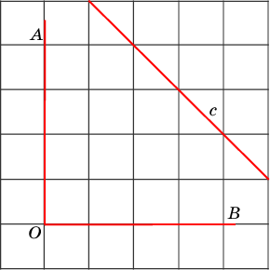
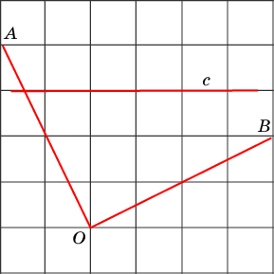
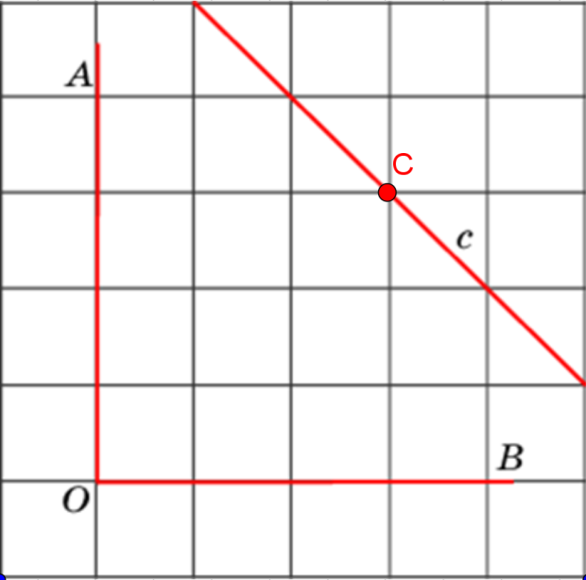
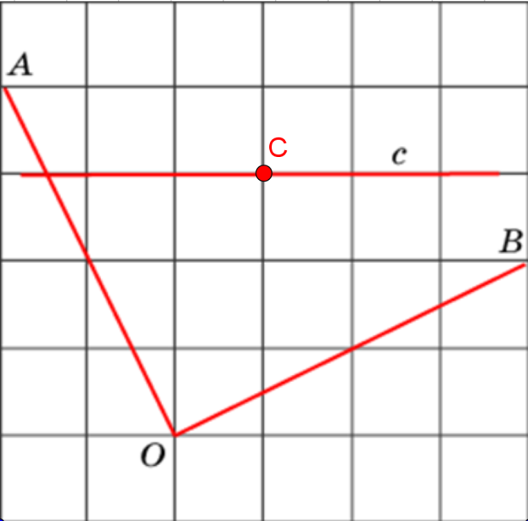
На прямой c отметьте точку C, равноудаленную от сторон угла AOB.
Ответ.
Notes:
В режиме слайдов ответы появляются после кликанья мышкой

Slide 21
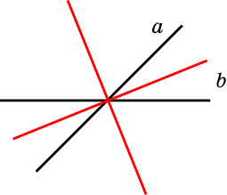
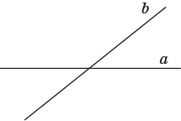
Найдите геометрическое место точек, одинаково удаленных от двух пересекающихся прямых a и b
Ответ. Точки, принадлежащие биссектрисам четырех углов, образованных данными прямыми;
Notes:
В режиме слайдов ответы появляются после кликанья мышкой

Slide 22

Для двух данных пересекающихся прямых a и b найдите геометрическое место точек, расположенных ближе к a чем к b
Ответ. внутренности двух вертикальных углов, образованных биссектрисами.
Notes:
В режиме слайдов ответы появляются после кликанья мышкой

Slide 23


Найдите геометрическое место центров окружностей касающихся двух данных пересекающихся прямых.
Ответ: Биссектрисы углов, образующихся при пересечении данных прямых, без точки пересечения этих прямых.
Notes:
В режиме слайдов ответы появляются после кликанья мышкой

Slide 24


  (*) Найдите ГМТ, равноудалённых от сторон угла AOB.
Ответ.
Notes:
В режиме слайдов ответы появляются после кликанья мышкой

Slide 25







Параграф 21*
На клетчатой бумаге постройте несколько точек, равноудаленных от данной точки F и данной прямой d. Соедините их плавной кривой.
Notes:
В режиме слайдов ответы появляются после кликанья мышкой

Slide 26

Определение параболы
Пусть на плоскости задана прямая d и точка F, не принадлежащая этой прямой. Геометрическое место точек, равноудаленных от прямой d и точки F, называется параболой. Прямая d называется директрисой, а точка F - фокусом параболы.
Notes:
В режиме слайдов ответы появляются после кликанья мышкой

Slide 27

Рисуем параболу
Параболу можно нарисовать с помощью линейки, угольника, кнопок, нитки и карандаша.
Notes:
В режиме слайдов ответы появляются после кликанья мышкой

Slide 28

Построение параболы с использованием программы GeoGebra
Notes:
В режиме слайдов ответы появляются после кликанья мышкой

Slide 29

Изобразите ГМТ A’, для которых расстояние до фокуса меньше расстояния до директрисы.
Ответ: Точки A’, расположенные выше параболы.
Notes:
В режиме слайдов ответы появляются после кликанья мышкой

Slide 30

Изобразите ГМТ A”, для которых расстояние до фокуса больше расстояния до директрисы.
Ответ: Точки A”, расположенные ниже параболы.
Notes:
В режиме слайдов ответы появляются после кликанья мышкой

Slide 31


Найдите геометрическое место центров окружностей, проходящих через данную точку F, и касающуюся данной прямой d.
Ответ. Искомым ГМТ является парабола с фокусом F и директрисой d.
Notes:
В режиме слайдов ответы появляются после кликанья мышкой

Slide 32


Что будет происходить с параболой, если фокус: а) удаляется от директрисы; б) приближается к директрисе?
Ответ: а) Ветви параболы разжимаются; б) ветви параболы сжимаются.
Notes:
В режиме слайдов ответы появляются после кликанья мышкой

Slide 33

Касательная к параболе
Прямая, имеющая с параболой только одну общую точку и не перпендикулярная ее директрисе, называется касательной к параболе. Общая точка называется точкой касания.
Notes:
В режиме слайдов ответы появляются после кликанья мышкой

Slide 34

Построение касательной к параболе с использованием программы GeoGebra
Notes:
В режиме слайдов ответы появляются после кликанья мышкой

Slide 35

Теорема. Пусть A – точка на параболе с фокусом F и директрисой d, АD – перпендикуляр, опущенный на директрису. Тогда касательной к параболе, проходящей через точку A, будет прямая, содержащая биссектрису угла FAD.
Проведите доказательство теоремы, используя рисунок.
Notes:
В режиме слайдов ответы появляются после кликанья мышкой

Slide 36

Фокальное свойство параболы
Если источник света поместить в фокус параболы, то лучи, отразившись от параболы, пойдут в одном направлении, перпендикулярном директрисе.
Фокальное свойство параболы используется при изготовлении отражающих поверхностей прожекторов, автомобильных фар, карманных фонариков, телескопов, параболических антенн и т. д.
Notes:
В режиме слайдов ответы появляются после кликанья мышкой

Slide 37

Построение касательной
По данному рисунку укажите способ построения касательной к параболе, заданной фокусом F и директрисой d, проходящей через точку C, с помощью циркуля и линейки.
Notes:
В режиме слайдов ответы появляются после кликанья мышкой

Slide 38


Через точку C проведите касательную к параболе, с заданным фокусом F и директрисой d.
Ответ:
Notes:
В режиме слайдов ответы появляются после кликанья мышкой

Slide 39


Через точку C проведите касательные к параболе, с заданным фокусом F и директрисой d. Отметьте точки касания.
Ответ:
Notes:
В режиме слайдов ответы появляются после кликанья мышкой

Slide 40


Через точку C проведите касательные к параболе, с заданным фокусом F и директрисой d. Отметьте точки касания.
Ответ:
Notes:
В режиме слайдов ответы появляются после кликанья мышкой

Slide 41





Параграф 22*
На клетчатой бумаге постройте несколько точек, расположенных в узлах сетки, сумма расстояний от которых до точек F₁ и F₂ равна 6 (стороны клеток равны 1). Соедините их плавной кривой.
Notes:
В режиме слайдов ответы появляются после кликанья мышкой

Slide 42

Определение эллипса
Геометрическое место точек плоскости, сумма расстояний от которых до двух заданных точек F₁, F₂ есть величина постоянная, называется эллипсом. Точки F₁, F₂ называются фокусами эллипса.
Таким образом, для точек A эллипса с фокусами F₁ и F₂ сумма AF₁ + AF₂ постоянна и равна некоторому заданному отрезку c, большему F₁F₂.
Notes:
В режиме слайдов ответы появляются после кликанья мышкой

Slide 43

Рисуем эллипс
По данному рисунку укажите способ построения эллипса с помощью кнопок, нитки и карандаша.
Notes:
В режиме слайдов ответы появляются после кликанья мышкой

Slide 44

Построение эллипса с использованием программы GeoGebra
Notes:
В режиме слайдов ответы появляются после кликанья мышкой

Slide 45



Для точек F₁, F₂ найдите геометрическое место точек, сумма расстояний от которых до точек F₁, F₂ а) меньше c; б) больше c.
Ответ: а) Точки A’, расположенные внутри эллипса;
б) точки A”, расположенные вне эллипса.
Notes:
В режиме слайдов ответы появляются после кликанья мышкой

Slide 46


Что будет происходить с эллипсом, если константа c не изменяется, а фокусы: а) приближаются друг к другу; б) удаляются друг от друга?
Ответ: а) Эллипс приближается к окружности радиуса c/2; б) эллипс приближается к отрезку длины c.
Notes:
В режиме слайдов ответы появляются после кликанья мышкой

Slide 47

Касательная к эллипсу
Прямая, имеющая с эллипсом только одну общую точку, называется касательной к эллипсу. Общая точка называется точкой касания.
Notes:
В режиме слайдов ответы появляются после кликанья мышкой

Slide 48


Теорема. Пусть А - произвольная точка эллипса с фокусами F₁, F₂. Тогда касательной к эллипсу, проходящей через точку A является прямая, содержащая биссектрису угла, смежного с углом F₁AF₂.
Проведите доказательство теоремы, используя рисунок.
Notes:
В режиме слайдов ответы появляются после кликанья мышкой

Slide 49

Фокальное свойство эллипса
Если источник света поместить в фокус эллипса, то лучи, отразившись от эллипса, соберутся в другом фокусе.
Notes:
В режиме слайдов ответы появляются после кликанья мышкой

Slide 50

Построение касательной к эллипсу с использованием программы GeoGebra
Notes:
В режиме слайдов ответы появляются после кликанья мышкой

Slide 51

Построение касательной
По данному рисунку укажите способ построения касательной к эллипсу, заданному фокусами F₁, F₂, проходящей через точку C, с помощью циркуля и линейки.
Notes:
В режиме слайдов ответы появляются после кликанья мышкой

Slide 52


Через точку C проведите касательную к эллипсу, с заданными фокусами F₁, F₂ и константой с.
Ответ:
Notes:
В режиме слайдов ответы появляются после кликанья мышкой

Slide 53


Через точку C проведите касательные к эллипсу, с заданными фокусами F₁, F₂ и константой с.
Ответ:
Notes:
В режиме слайдов ответы появляются после кликанья мышкой

Slide 54

Для заданных точек А и В найдите геометрическое место точек С, для которых периметр треугольника АВС равен постоянной величине с.
Ответ: Эллипс без двух точек.
Notes:
В режиме слайдов ответы появляются после кликанья мышкой

Slide 55

Найдите геометрическое место точек пересечения пар окружностей с заданными центрами O₁, O₂ и суммой радиусов c = R₁ + R₂ (c > O₁O₂).
Ответ: Эллипс.
Notes:
В режиме слайдов ответы появляются после кликанья мышкой

Slide 56








Параграф 23*
На клетчатой бумаге постройте несколько точек, расположенных в узлах сетки, модуль разности расстояний от которых до точек F₁ и F₂ равен 2 (стороны клеток равны 1). Соедините их плавной кривой.
Notes:
В режиме слайдов ответы появляются после кликанья мышкой

Slide 57

Гипербола
Геометрическое место точек плоскости, модуль разности расстояний от которых до двух заданных точек F₁, F₂ есть величина постоянная, называется гиперболой. Точки F₁, F₂ называются фокусами гиперболы.
Таким образом, для точек А гиперболы с фокусами F₁, F₂ выполняется равенство: |AF₁ - AF₂| = c, где c – некоторое положительное число.
Notes:
В режиме слайдов ответы появляются после кликанья мышкой

Slide 58

Рисуем гиперболу
По данному рисунку укажите способ построения гиперболы с помощью линейки, кнопок, нитки и карандаша.
Notes:
В режиме слайдов ответы появляются после кликанья мышкой

Slide 59

Построение гиперболы с использованием программы GeoGebra
Notes:
В режиме слайдов ответы появляются после кликанья мышкой

Slide 60



Найдите геометрическое место точек A, для которых разность AF₁ – AF₂ расстояний до двух заданных точек F₁, F₂: а) больше заданной величины c; б) меньше заданной величины c.
Ответ: а) Точки A’, расположенные внутри ветви гиперболы;
б) точки A”, расположенные вне ветви гиперболы.
Notes:
В режиме слайдов ответы появляются после кликанья мышкой

Slide 61



Касательная к гиперболе
Прямая, проходящая через точку А гиперболы, остальные точки A' которой лежат во внешней области, т. е. удовлетворяют неравенству A'F₁ – A'F₂ < c, называется касательной к гиперболе. Точка А называется точкой касания.
Теорема. Пусть А - точка гиперболы с фокусами F₁, F₂. Тогда касательной к гиперболе, проходящей через точку A, является прямая, содержащая биссектрису угла F₁AF₂.
Проведите доказательство теоремы, используя рисунок.
Notes:
В режиме слайдов ответы появляются после кликанья мышкой

Slide 62

Фокальное свойство гиперболы
Если источник света поместить в один из фокусов гиперболы, то лучи, отразившись от нее, пойдут так, как будто бы они исходят из другого фокуса.
Notes:
В режиме слайдов ответы появляются после кликанья мышкой

Slide 63

Построение касательной
По данному рисунку укажите способ построения касательной, проходящей через точку C, к гиперболе, заданной фокусами F₁, F₂ и константой c, с помощью циркуля и линейки.
Notes:
В режиме слайдов ответы появляются после кликанья мышкой

Slide 64

Построение касательной к гиперболе с использованием программы GeoGebra
Notes:
В режиме слайдов ответы появляются после кликанья мышкой

Slide 65


Найдите геометрическое место центров окружностей, касающихся внешним образом двух заданных окружностей.
Ответ: Гипербола.
Notes:
В режиме слайдов ответы появляются после кликанья мышкой

Slide 66

Дана прямая c и точка O на расстоянии 2 от этой прямой. Через точку O проводятся прямые, пересекающие прямую c в точках C. От точек C на этих прямых откладываются отрезки CA = CB = 4. Изобразите кривую, которую при этом описывают точки A и B. Она называется конхоидой.
Notes:
В режиме слайдов ответы появляются после кликанья мышкой

Slide 67

Ответ.
Notes:
В режиме слайдов ответы появляются после кликанья мышкой

Slide 68

Дана прямая и точка O на расстоянии OP = 2 от этой прямой. Через точку O проводятся прямые, пересекающие прямую c в точках C. От точек C на этих прямых откладываются отрезки CA = CB = CP. Изобразите кривую, которую при этом описывают точки A и B. Она называется строфоидой.
Notes:
В режиме слайдов ответы появляются после кликанья мышкой

Slide 69

Ответ.
Notes:
В режиме слайдов ответы появляются после кликанья мышкой

Slide 70

Дана прямая и точка O на расстоянии OQ = 4 от этой прямой. С диаметром OQ проведена окружность. Через точку O проводятся прямые, пересекающие окружность в точках B и прямую c в точках C. От точек O на этих прямых откладываются отрезки OA = BC. Изобразите кривую, которую при этом описывают точки A и B. Она называется циссоидой.
Notes:
В режиме слайдов ответы появляются после кликанья мышкой

Slide 71

Ответ.
Notes:
В режиме слайдов ответы появляются после кликанья мышкой

Slide 72

Дана окружность радиусом 2 и точка O, ей принадлежащая. Через точку O проводятся прямые, пересекающие окружность в точках C. От точек С на этих прямых откладываются отрезки СA = CB = 1. Изобразите кривую, которую при этом описывают точки A и B. Она называется улиткой Паскаля.
Notes:
В режиме слайдов ответы появляются после кликанья мышкой

Slide 73

Ответ.
Notes:
В режиме слайдов ответы появляются после кликанья мышкой

Slide 74

Контактная
информация
Издательство «Мнемозина»:
105043, Москва, ул. 6-я Парковая, д. 29 Б
Тел.: 8 (499) 367–67–81
E-mail: ioc@mnemozina.ru
Сайт: mnemozina.ru
Интернет-магазин: shop.mnemozina.ru
Торговый дом:
E-mail: td@mnemozina.ru
Тел.: 8 (495) 644–20–26
Электронные формы учебников и пособий представлены на сайте «Школа в кармане»:
http://pocketschool.ru

